Slide 1
卡尔曼滤波与组合导航原理
西北工业大学自动化学院 严恭敏
2020-04

Slide 2
主要参考书目：
《捷联惯导算法与组合导航原理》，严恭敏，西北工业大学出版社，2019
《卡尔曼滤波与组合导航原理》，秦永元，西北工业大学出版社，2012
《Kalman滤波理论及其在导航系统中的应用》，付梦印，科学出版社，2010
《惯性仪器测试与数据分析》，严恭敏，国防工业出版社，2012
建议先修课程：
矩阵论；数理统计；随机过程
自控原理(现代控制、线性系统)；数字信号处理
惯性导航原理

Slide 3
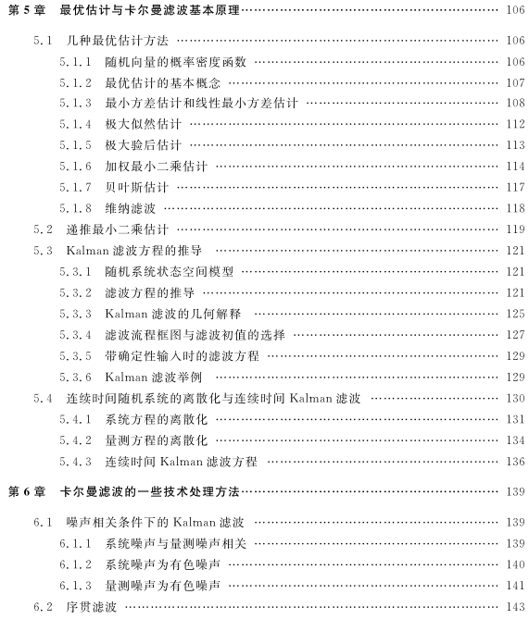
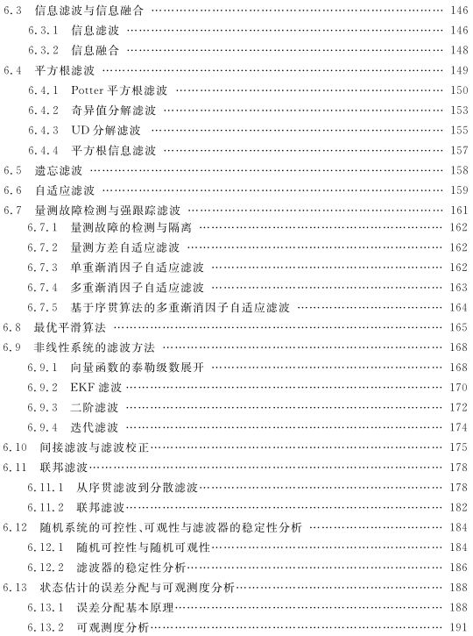


Slide 4
课程主要内容：
Kalman滤波推导、特性、使用要点和解决问题！
EKF（扩展Kalman滤波）
UKF（无迹/无味Kalman滤波）
PF（粒子滤波）
CKF（中心差分Kalman滤波）
序贯滤波、平方根滤波、奇异值分解滤波、信息滤波、二阶滤波、迭代滤波、自适应滤波、遗忘滤波、最优平滑、联邦滤波、Hinf滤波、强跟踪滤波、故障检测与隔离、贝叶斯估计、高斯滤波、最小二乘估计、最小方差估计、极大似然估计、极大后验估计、维纳滤波
捷联惯导解算方法、惯导/卫导组合导航基本原理

Slide 5
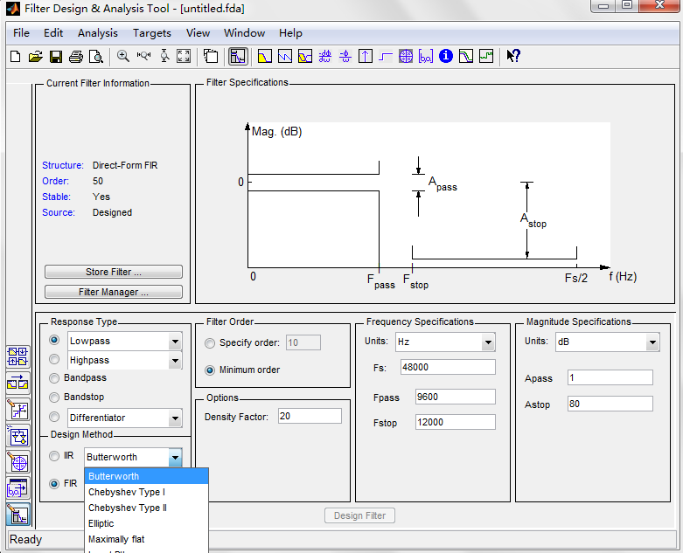
1 滤波的基本概念（区别于传统的数字滤波器）
Matlab\fdatool

Slide 6
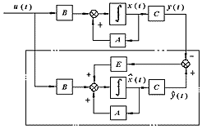
1 滤波的基本概念（区别于现控中的状态观测器）
控制系统
部分
观测器
部分

Slide 7
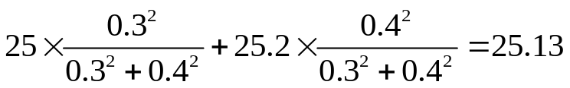


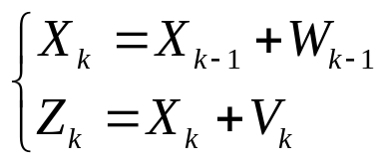
1 滤波的基本概念（一个简单的温度估计例子）
问题描述：某房间内温度(X)受随机干扰影响，每小时用温度计测量一次(Z)，试对该房间温度作最佳估计(单位℃)；
假设：干扰W~N(0,0.4^2)，温度计误差V~N(0,0.3^2)。
Xk_1=25±0
Xk=25±0.4
estXk=25.13±0.24
Wk_1
Zk=25.2±0.3
Xk=25.13±0.24
Xk+1=25.13±0.47
estXk+1=?±?
Wk
Zk+1=25.5±0.3
建模

Slide 8
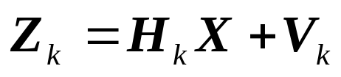
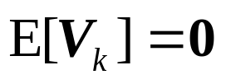
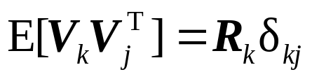
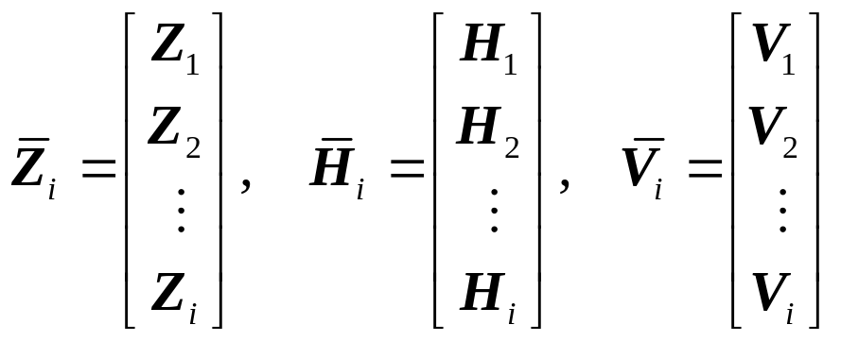
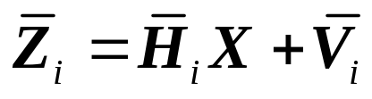
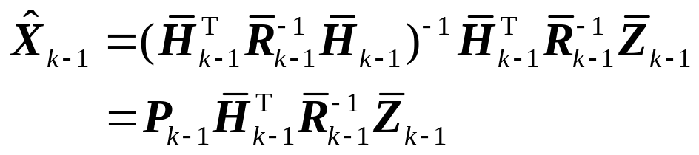
2 递推最小二乘法
最小二乘量测模型
将1,2…,i 次所有量测合并
当i=k-1时，最优加权最小二乘估计为

Slide 9
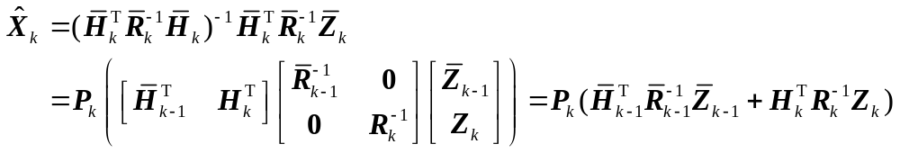
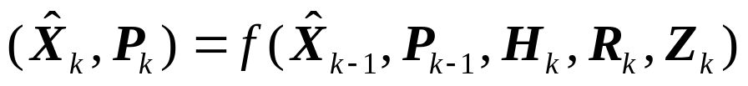
2 递推最小二乘法
当i=k-1时的最小二乘估计
同理，当i=k 时的最小二乘估计
递推目标函数
当前时刻
估计
上一时刻
估计
当前量测
带来信息

Slide 10
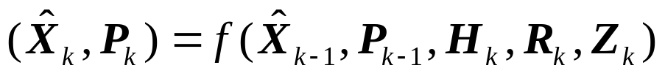
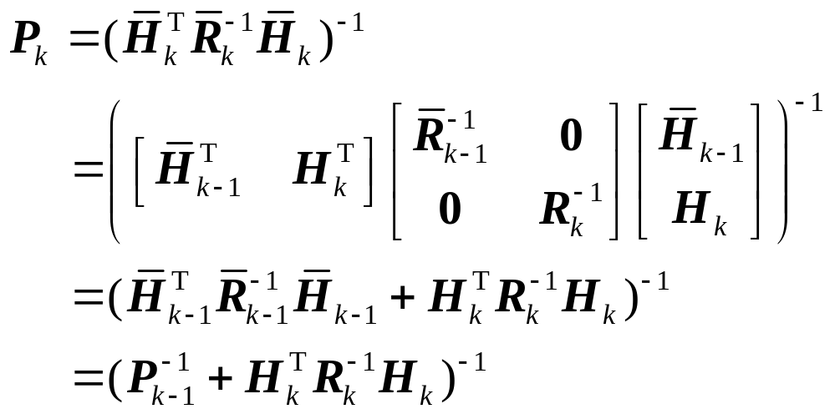
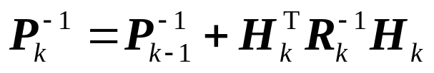
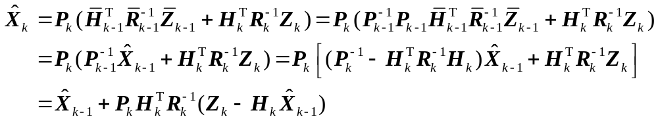
2 递推最小二乘法
目标
（1）方差阵递推
（2）状态估计递推

Slide 11
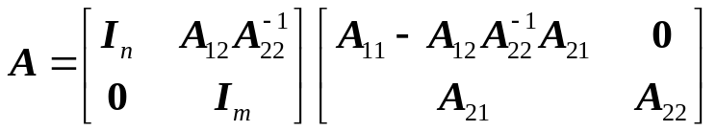
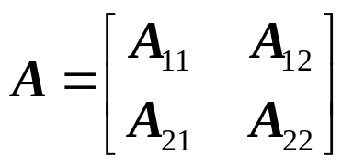
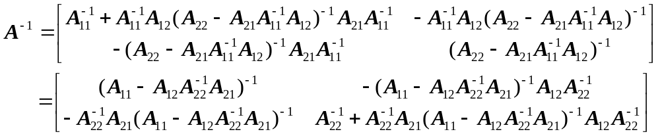
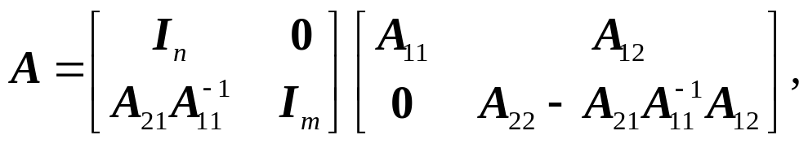
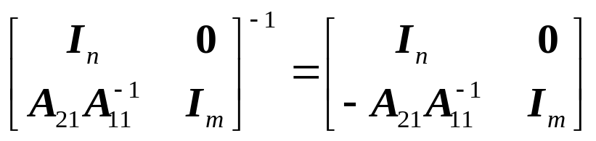
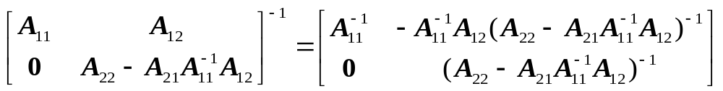
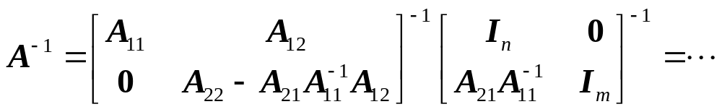
2 递推最小二乘法
矩阵求逆引理:
对非奇异矩阵A及子矩阵A11，A22 , 若
则有：
证明：

Slide 12
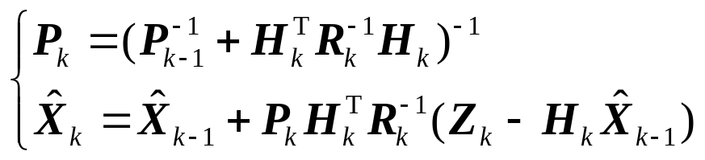

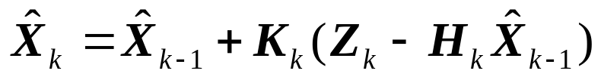

2 递推最小二乘法
矩阵求逆引理：
如令
则有：
最后得递推最小二乘法
增益矩阵
状态递推
方差阵递推

Slide 13
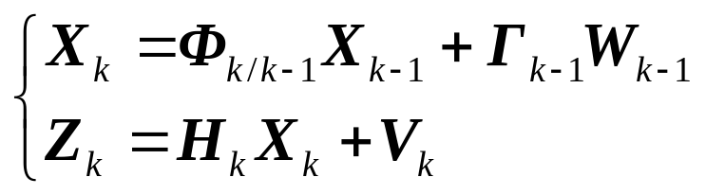
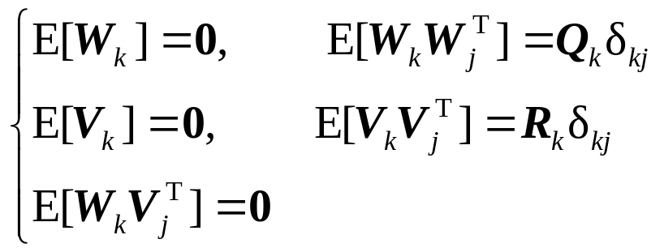



3 Kalman滤波方程的推导
随机系统状态空间模型
关于噪声的基本假设
选择合适的 总可以使

Slide 14


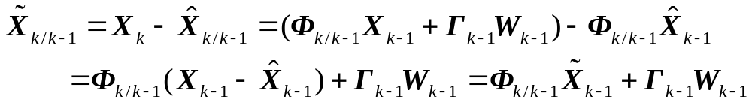
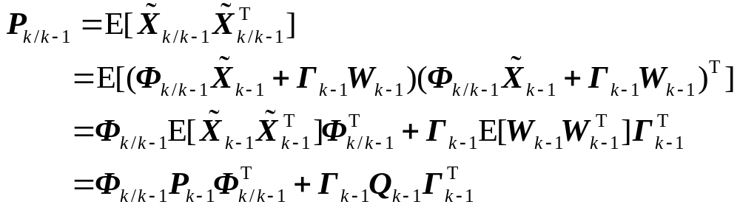
3 Kalman滤波方程的推导
一些必备的记号介绍：
假设已知 k-1时刻的状态估计、状态估计误差、状态估计的均方误差阵分别为
状态一步预测
一步预测误差
预测均方差阵

Slide 15
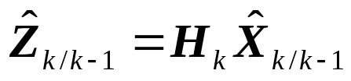
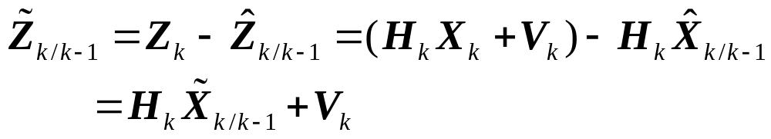
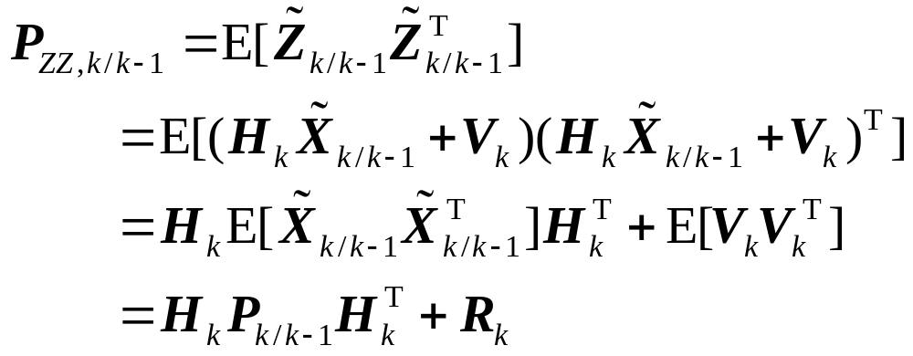
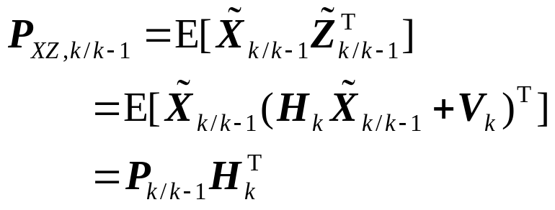
3 Kalman滤波方程的推导
量测一步预测
一步预测误差
预测均方差阵
预测协方差

Slide 16
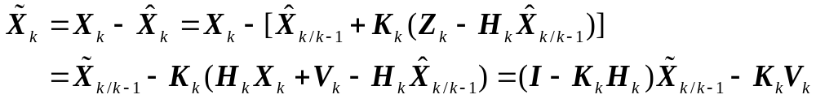
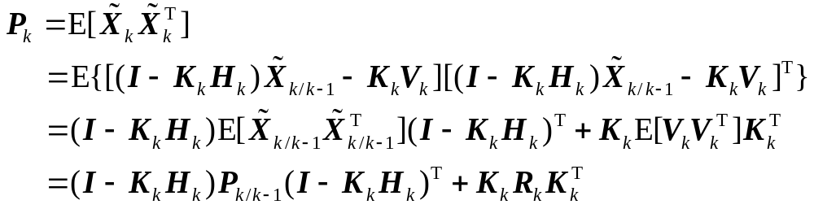
3 Kalman滤波方程的推导
滤波增益K的求解：
滤波方程（“预测+修正”形式）
状态估计误差
状态估计均方误差阵

Slide 17
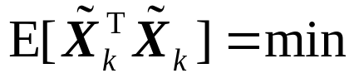
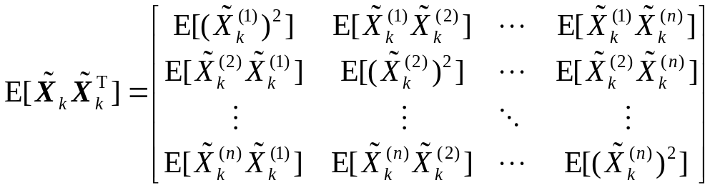
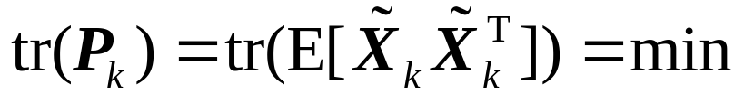
3 Kalman滤波方程的推导
最优估计的含义：

Slide 18
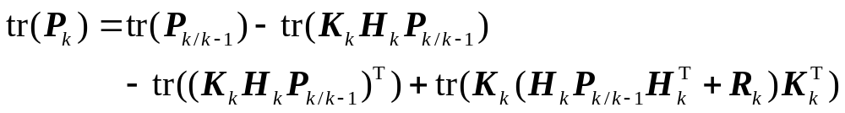
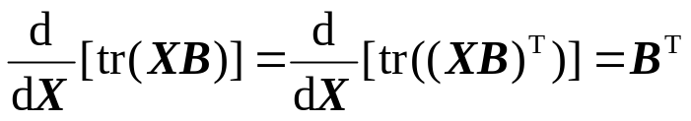
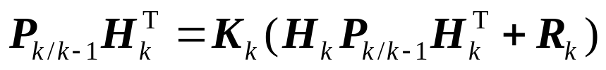
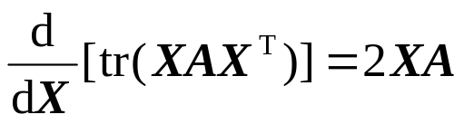
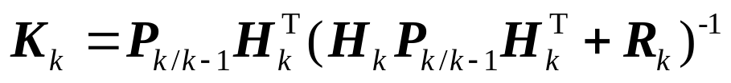
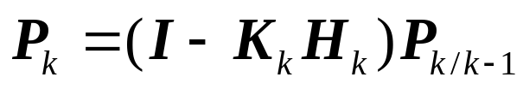
3 Kalman滤波方程的推导

Slide 19
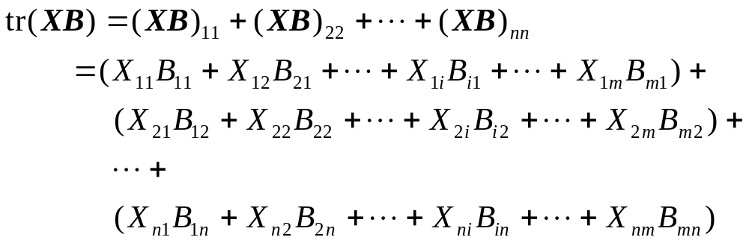
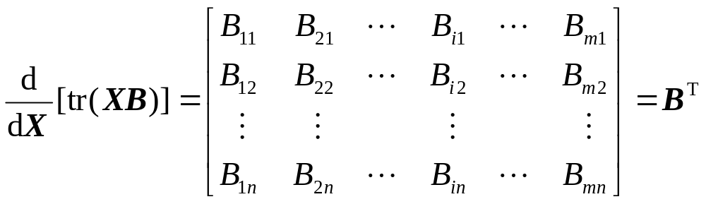
3 Kalman滤波方程的推导
方阵的迹求导验证：

Slide 20
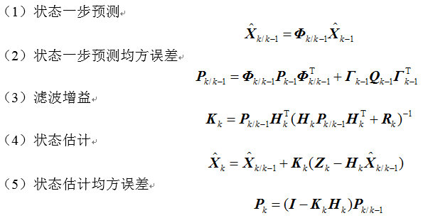
3 Kalman滤波方程的推导
Kalman滤波方程：

Slide 21
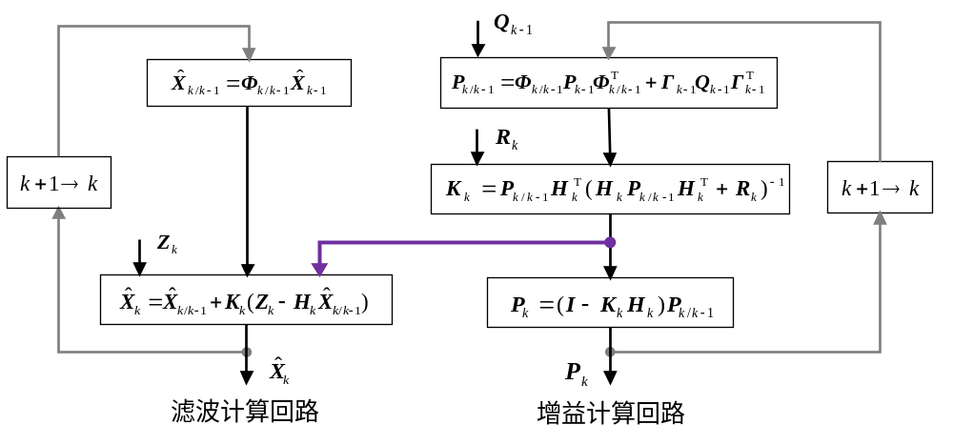
3 Kalman滤波方程的推导
Kalman滤波流程（表示1）：

Slide 22



3 Kalman滤波方程的推导
Kalman滤波流程（表示2）：
滤波计算回路

Slide 23

3 Kalman滤波方程的推导
Kalman滤波流程（表示3）：

Slide 24





3 Kalman滤波方程的推导
特性: (1)状态估计是量测的线性组合
(2)正交投影性质
(3)新息序列 为零均值噪声序列
(量测一步预测误差)

Slide 25




3 Kalman滤波方程的推导
举例：线性定常系统

Slide 26



3 Kalman滤波方程的推导
带确定输入的Kalman滤波：
状态空间模型：
滤波方程：

Slide 27





4 连续随机系统的离散化与连续时间KF
4.1 连续时间系统方程离散化
连续时间模型
离散化形式
一步转移矩阵计算
高维系统中计算量大收益小，尽量避免！

Slide 28




4 连续随机系统的离散化与连续时间KF
激励噪声的等效
均值
协方差阵

Slide 29



4 连续随机系统的离散化与连续时间KF

Slide 30







4 连续随机系统的离散化与连续时间KF
最终离散化结论：
或等价表示另一形式：
两者满足：

Slide 31


4 连续随机系统的离散化与连续时间KF
复杂的激励噪声等效方法（没必要！）
摘自卡尔曼滤波与组合导航原理(秦永元)P45

Slide 32








4 连续随机系统的离散化与连续时间KF
一些常见的简单随机过程的离散化：
（1）一阶马尔可夫
（2）二阶马尔可夫
（3）随机游走
（4）随机常值

Slide 33



4 连续随机系统的离散化与连续时间KF
实际物理信号的噪声单位
U/s
s
U
U/s
U^2/s^2
U^2/s =
(U/s)^2/Hz
1/s
—— U/s/ √ Hz 激励噪声密度；U/ √ s随机游走噪声系数
失准角(°)
速度误差(m/s)
位置误差(m)
陀螺漂移(°/h)
加计偏值(ug)
刻度误差(ppm)
安装误差(″)
角度随机游走系数(°/√h)
速度随机游走系数(m/s/√h)
位置随机游走系数(m/√h)
角速率随机游走系数(°/h^3/2)
加速度随机游走系数(ug/√h)
刻度误差游走系数(ppm/√h)
安装误差游走系数(″/√h)

Slide 34




4 连续随机系统的离散化与连续时间KF
4.2 连续时间量测方程的离散化
量测方程
两边积分平均
离散化记为
量测频率越高噪声方差越大！

Slide 35





4 连续随机系统的离散化与连续时间KF
4.3 连续时间Kalman滤波
连续状态空间模型
离散滤波方程
a)滤波增益的连续化

Slide 36





4 连续随机系统的离散化与连续时间KF
b)状态估计的连续化
c)均方差阵的连续化

Slide 37


4 连续随机系统的离散化与连续时间KF
得连续时间Kalman滤波公式：
矩阵黎卡蒂
（Riccati）方程
连续时间Kalman滤波框图（滤波回路）
确定性系统的状态观测器

Slide 38



4 连续随机系统的离散化与连续时间KF
标量黎卡蒂（Riccati）方程介绍

Slide 39






4 连续随机系统的离散化与连续时间KF
矩阵Riccati方程的求解
简记为
它的解等价于（化非线性问题为线性求解）
其中
该方程没有初等解！
见下页…
验证：

Slide 40







4 连续随机系统的离散化与连续时间KF
时变状态/矩阵方程 的毕卡积分级数解：
1.一般情况下不可交换 ，上式即为最终毕卡级数解；
2.可交换时 （特殊如常值 ），才有闭合解：

